Slide 1









Slide 2



1. Nghe kể chuyện

Slide 3


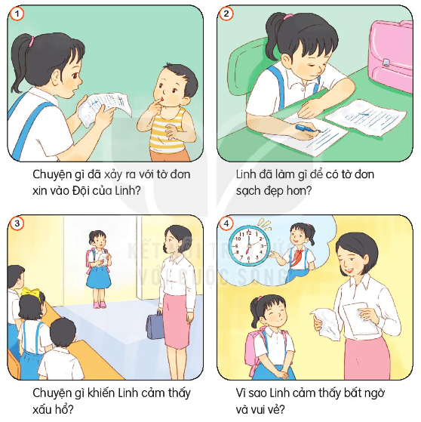
1
2
Chuyện gì đã xảy ra với tờ đơn xin vào Đội của Linh?
Linh đã làm gì để có tờ đơn sạch đẹp hơn?
3
4
Chuyện gì khiến Linh cảm thấy xấu hổ?
Vì sao Linh cảm thấy bất ngờ và vui vẻ?

Slide 4
2. Kể lại câu chuyện Đội viên tương lai.

Slide 5



